Slide 1
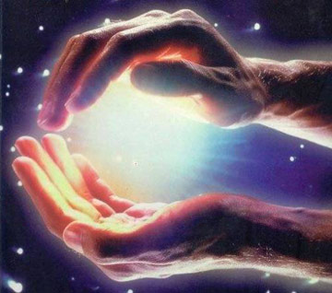
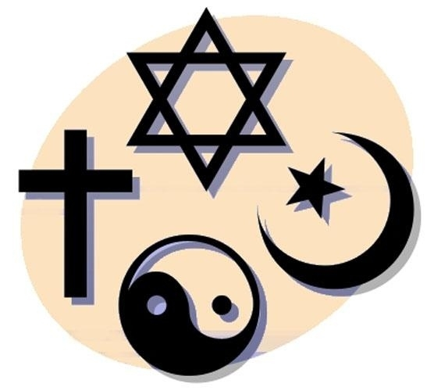
Человек в религиозных
традициях мира

Slide 2
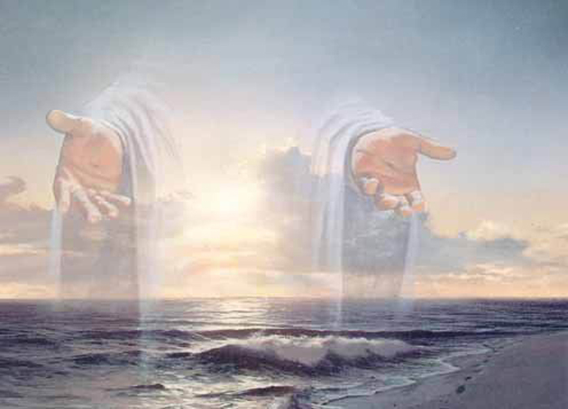
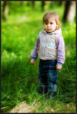
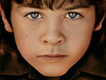
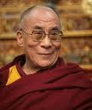
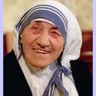
Человек-
Каждый из людей, высшее из земных созданий, одаренное разумом, свободной волей и словесною речью.
Этимология (версия происхождения): от чело- верх, век- сила, т.е. обладающий полной силой, взрослый.

Slide 3
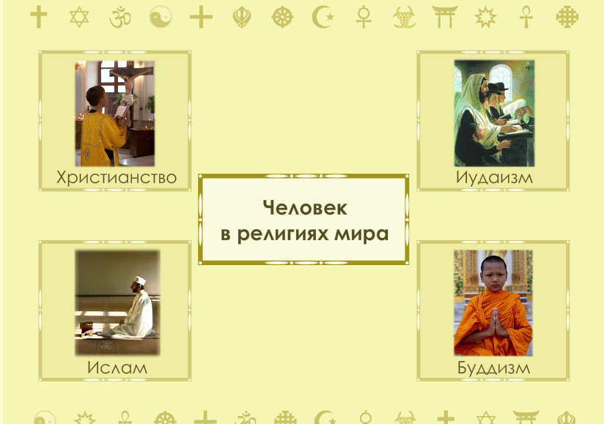

Slide 4
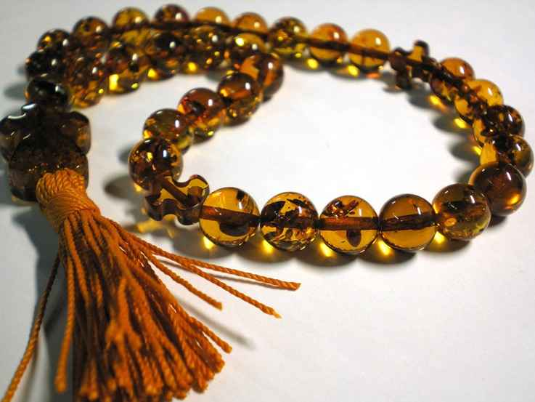
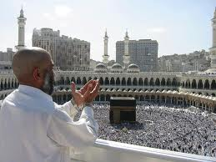
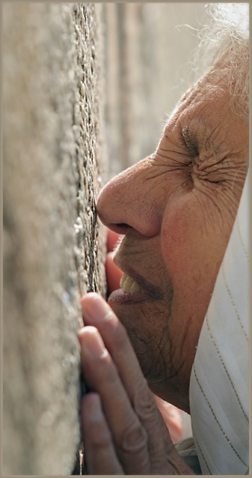
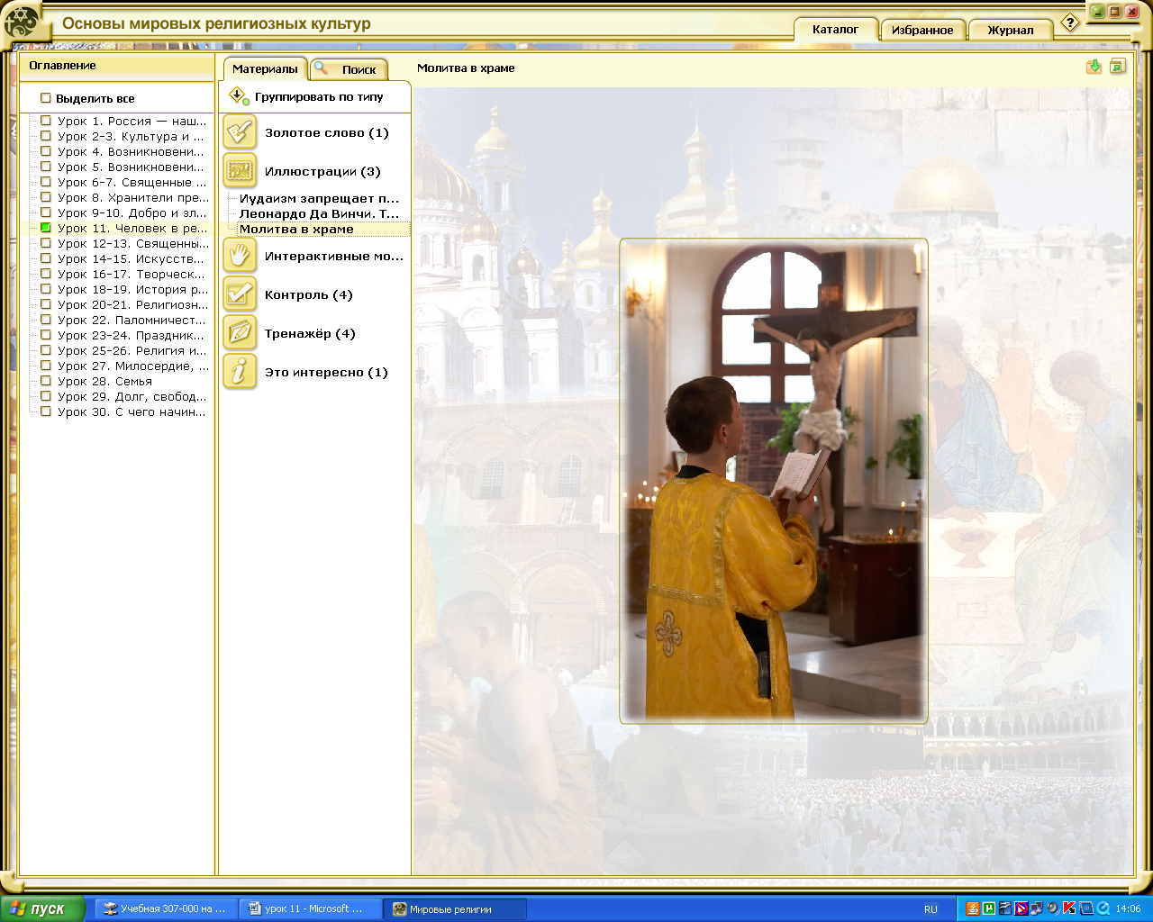
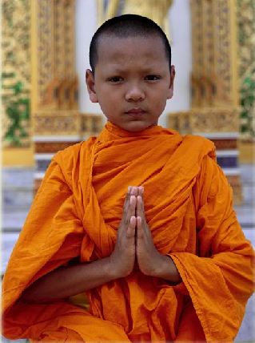
Молитва-
Молитва-это естественный путь для общения с Богом, разговор с ним. Для верующего - это потребность, а не обязанность.
Молитва

Slide 5
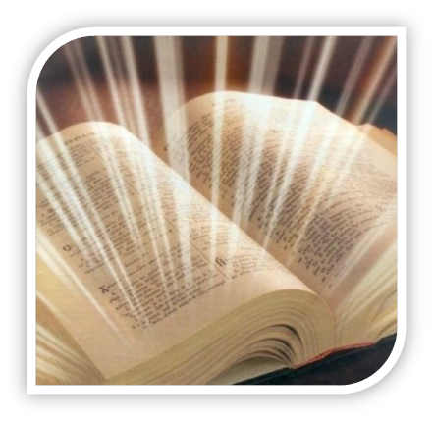
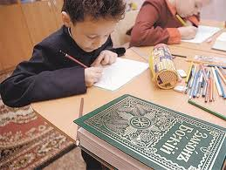
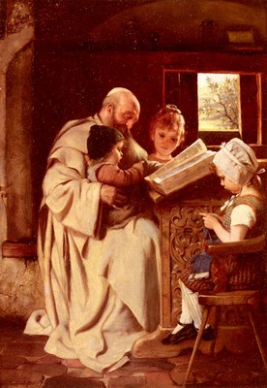
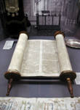
Чтение-
важная часть жизни христианина, иудея, мусульманина

Slide 6
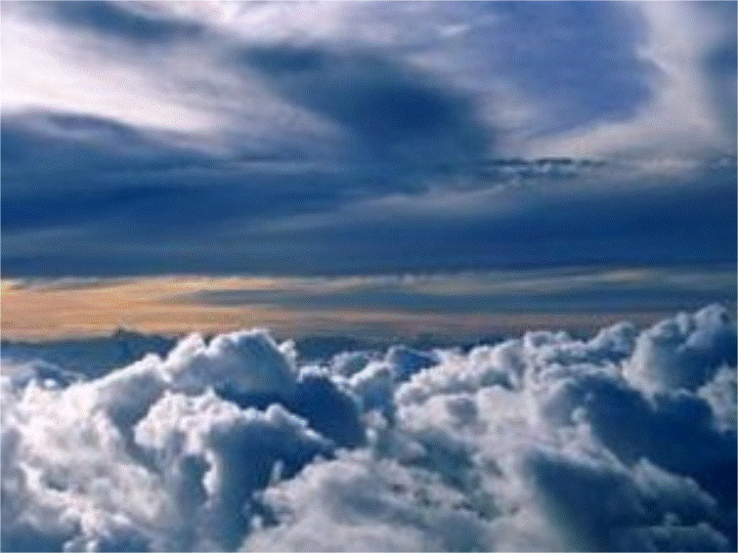
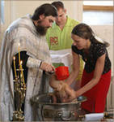
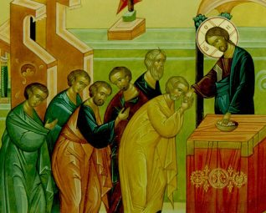
Таинства-
Та́инство — по учению христианской церкви есть священнодействие (обряд), в котором верующим сообщается под видимым образом невидимая благодать Божия.

Slide 7
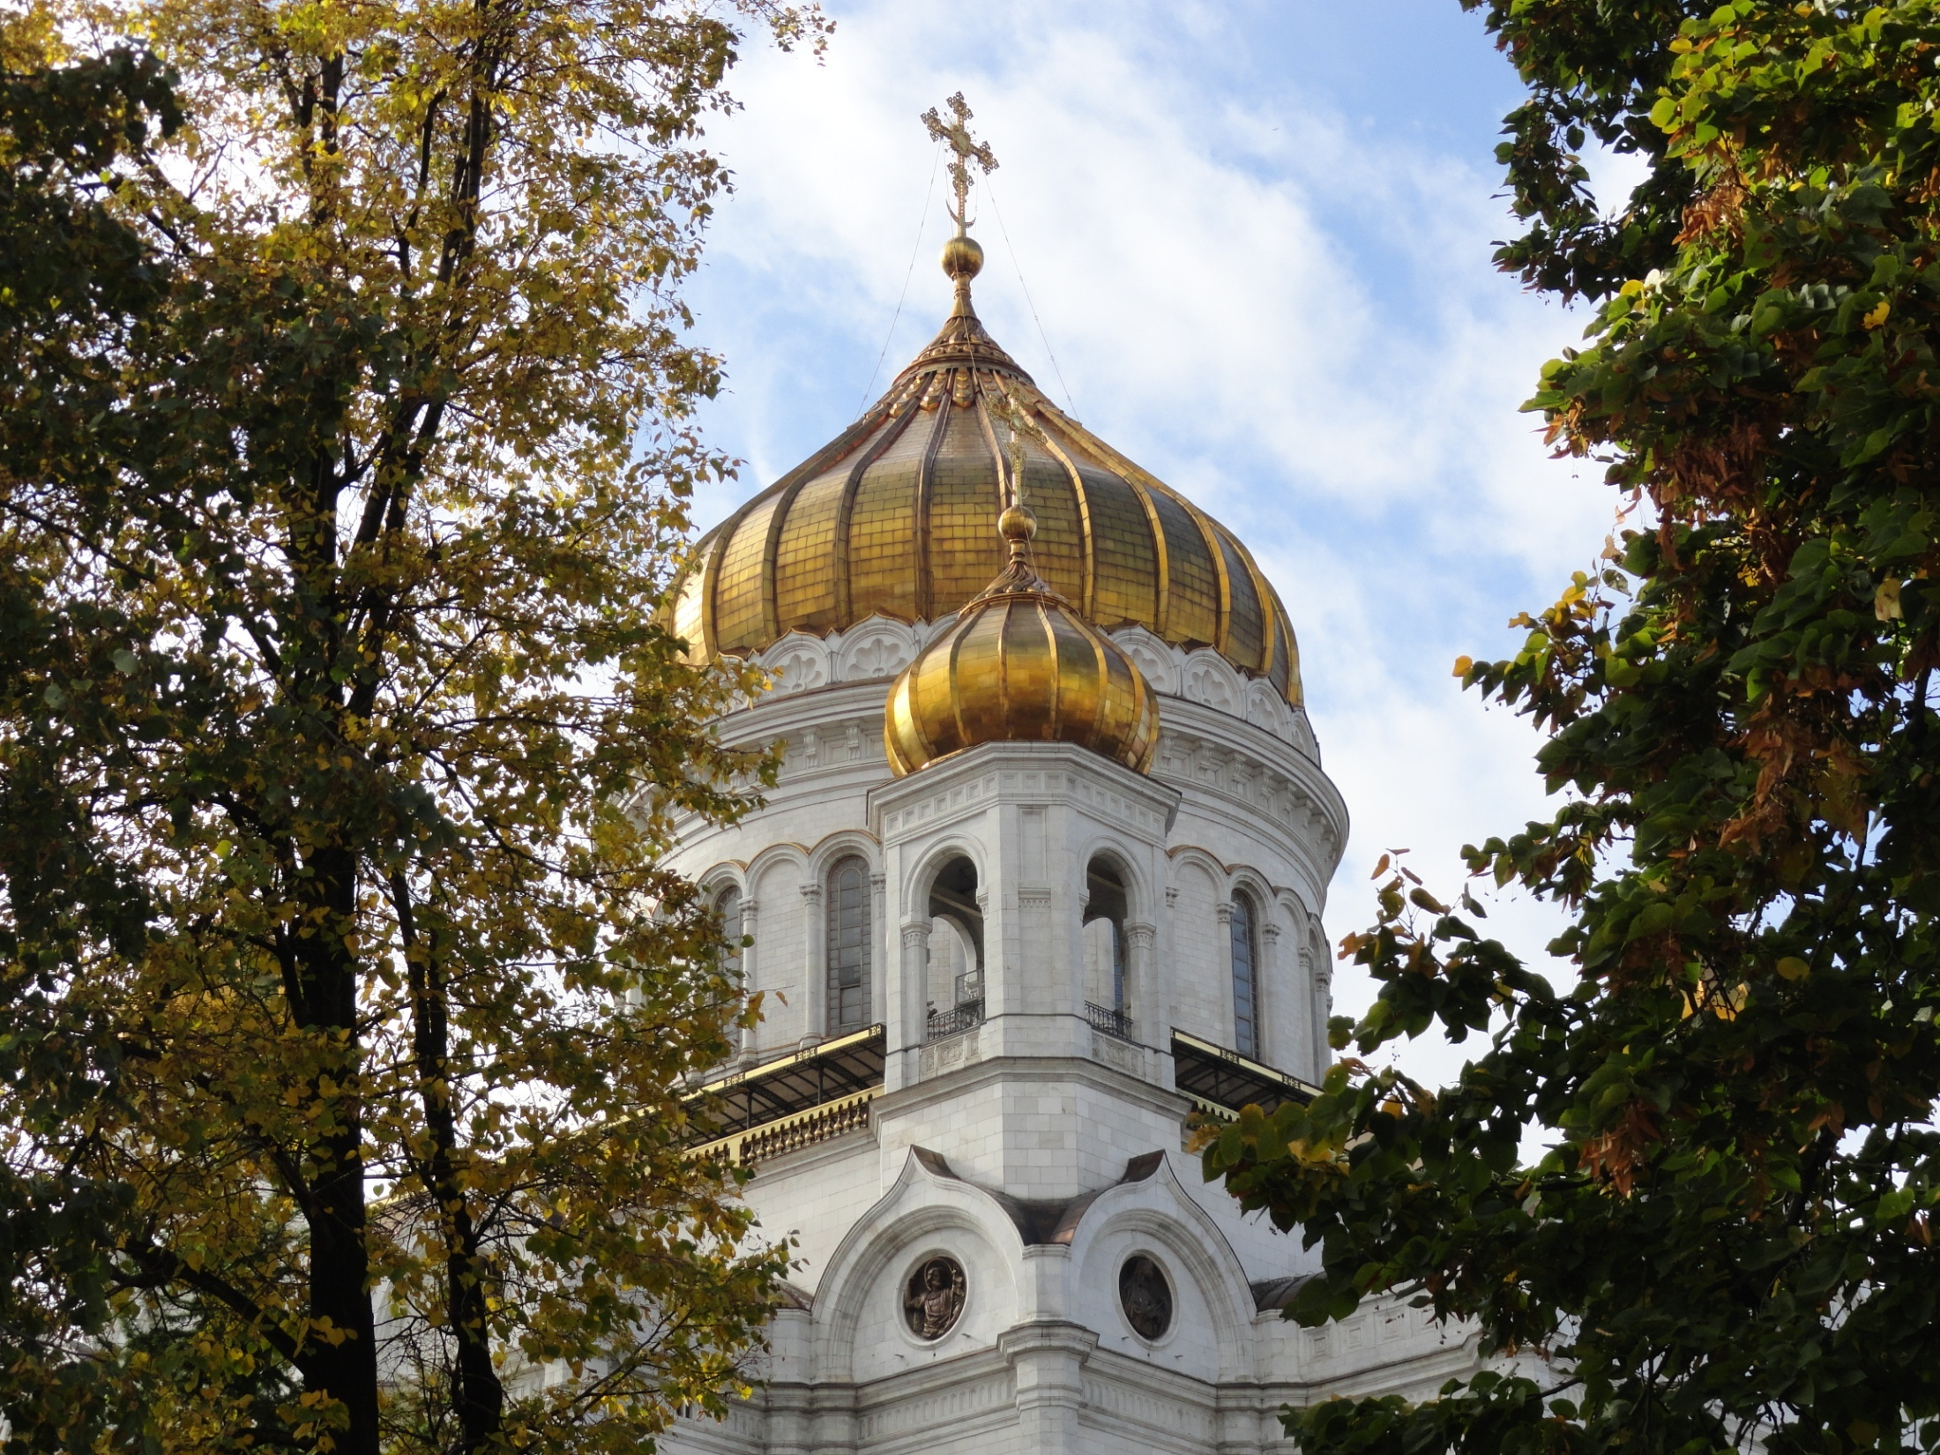
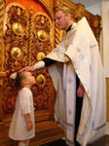
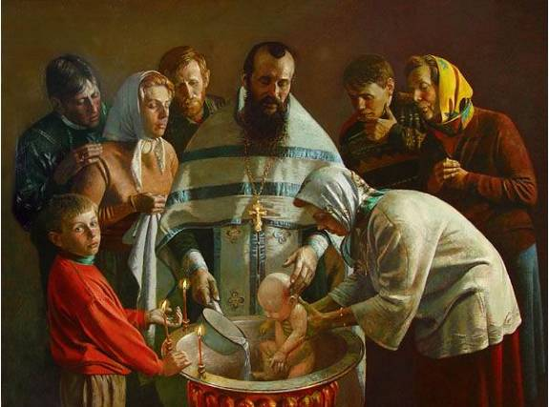
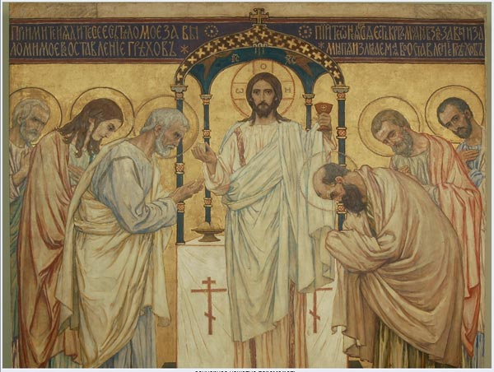
Таинства Крещения и Евхаристии-
В христианстве - священные действия, через которые верующие могут духовно прикоснуться к Христу, почувствовать его присутствие.

Slide 8
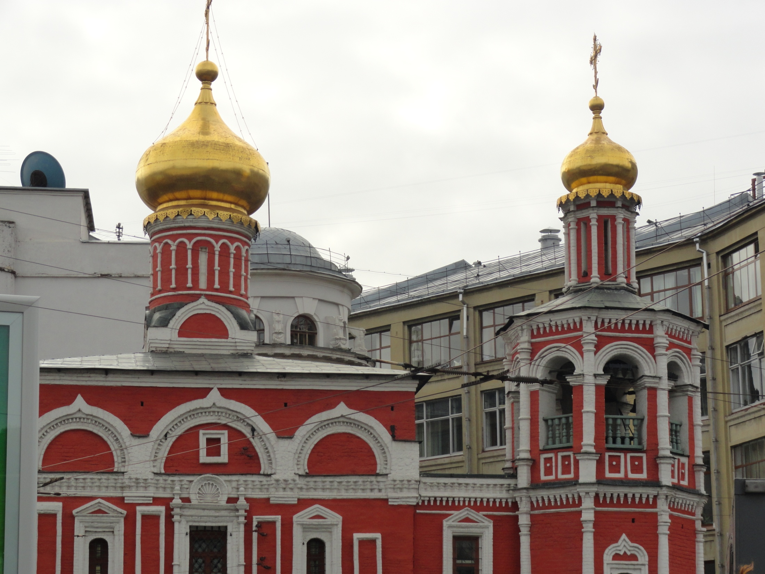
Таинства
Крещение — приобщение к Церкви и очищение от грехов
Миропомазание — освящение человека путем смазывания его ароматической смесью (миро)
Евхаристия (причащение), при совершении которого верующие, согласно христианскому вероучению, приобщаются к Христу и тем самым освобождаются от грехов
Исповедь (покаяние) — «отпущения грехов», от имени Христа
Брак (венчание)
Елеосвящение (соборование) больного (согласно православному учению, больному прощаются грехи, которые он забыл или не успел исповедать)
Священство (рукоположение) — посвящение в священнослужители .

Slide 9
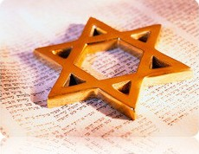
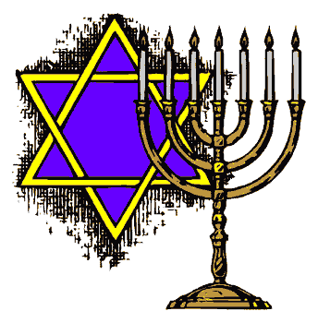
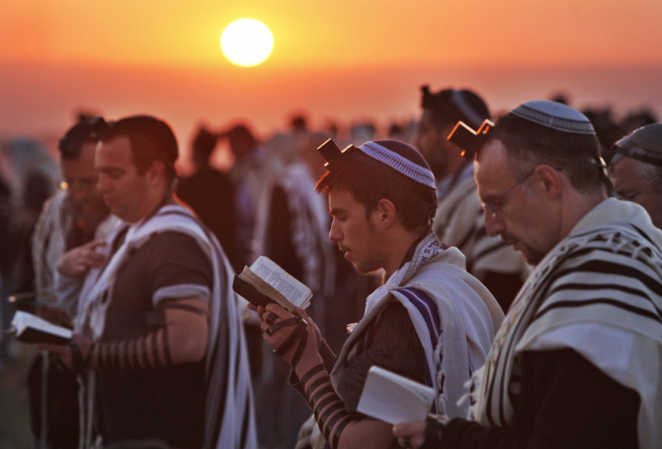
ИУДАИЗМ-
.Молитва
.Чтение Святого писания
.Строгое соблюдение религиозных предписаний, заповедей.

Slide 10

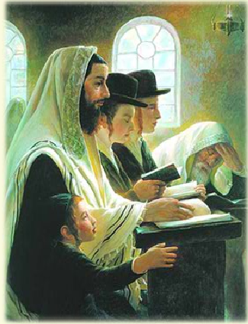
С ТОЧКИ ЗРЕНИЯ ИУДАИЗМА,
ГЛАВНОЕ РЕЛИГИОЗНОЕ ПРЕДНАЗНАЧЕНИЕ
ИУДЕЯ- ЭТО ХРАНЕНИЕ ЗАВЕТА С БОГОМ.
ПОЭТОМУ БОЛЬШОЕ ЗНАЧЕНИЕ УДЕЛЯЕТСЯ
МОЛИТВЕ И СОБЛЮДЕНИЮ РЕЛИГИОЗНЫХ
ЗАПОВЕДЕЙ.

Slide 11
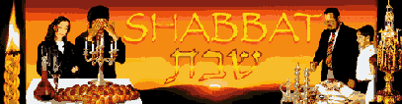
Согласно верованиям иудеев, Бог дал народу Израиля через Моисея (Моше) заповеди.
Из этих заповедей иудеи большое внимание уделяют четвертой — заповеди о субботе которая, по их убеждению, служит знамением завета еврейского народа с Богом.
Название седьмого дня недели, на иврите шабат (благодаря которому и возникло русское слово “суббота”), происходит от корня слова лишбот, значение которого - прекращать творческую деятельность или отдыхать после работы.

Slide 12
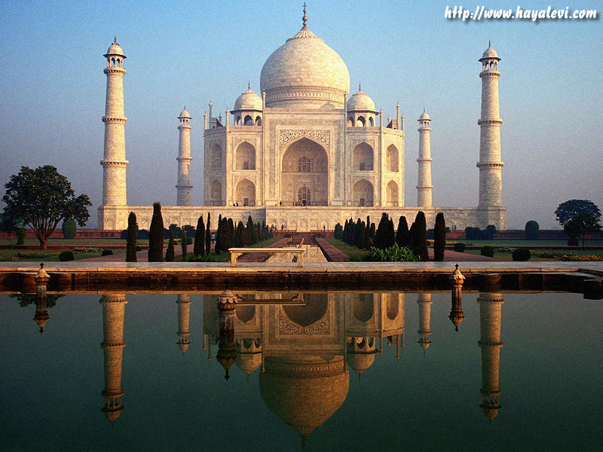
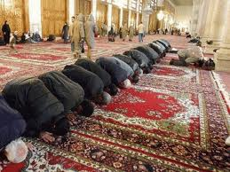
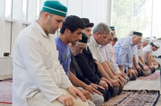
ИСЛАМ
Нама́з или Саля́т - в исламе обязательная ежедневная пятикратная молитва.

Slide 13
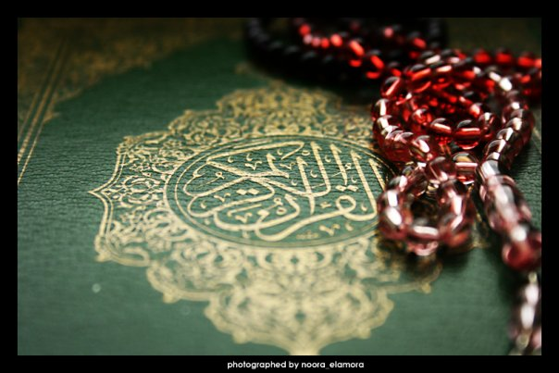
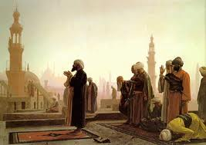
НАМАЗ-
Первое, за что Аллах спросит
своих рабов в день суда, будет молитва.
Молитвы подразделяются на:
обязательные;
одобряемые;
дополнительные.
Обязательных молитв пять.
Молитва состоит из
ракятов.
«Читай то, что внушено тебе из Писания, и совершай намаз. Воистину, намаз оберегает от мерзости и предосудительного»

Slide 14
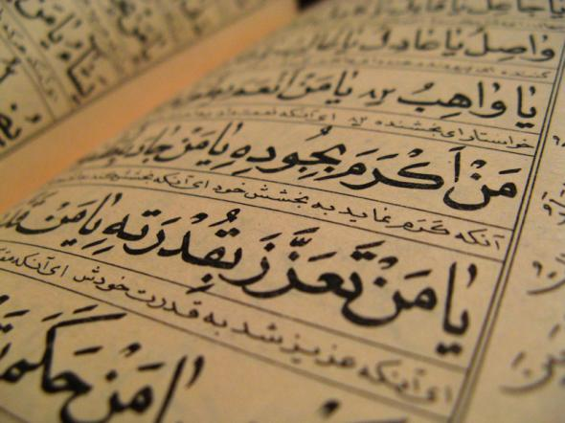
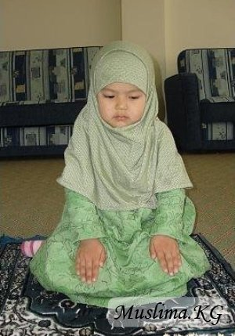
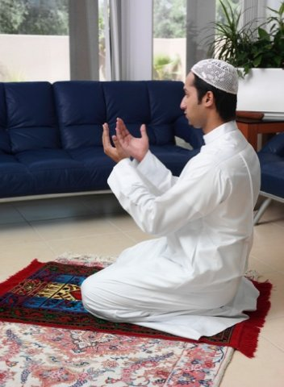
Совершенный человек в исламе-
это человек, которого отличают:
Правдивость
Надёжность и верность
Искренность
Щедрость
Терпение
Скромность
Вежливость, корректность
Сила нравственная и физическая (аль- кувва)
Достоинство и самоуважение
Поиск мудрости и знаний
Желание посвятить всё свое время и свою жизнь добрым делам
Общительность, доброе отношение к окружающим
Пристрастие к чистоте и красоте

Slide 15
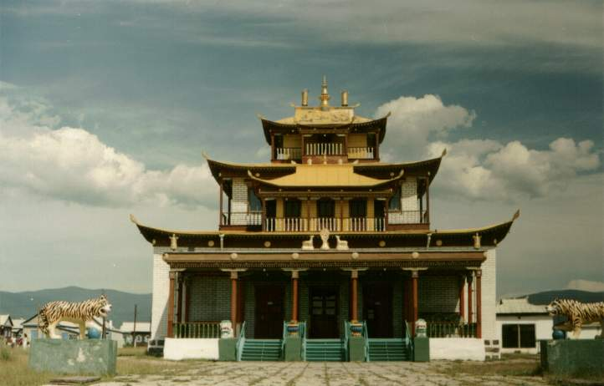
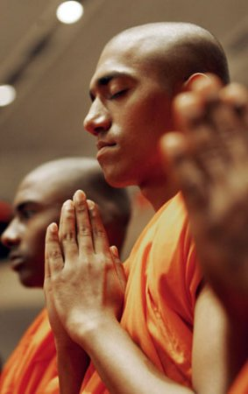
БУДДИЗМ
ДЛЯ БУДДИЗМА ХАРАКТЕРЕН ОСОБЫЙ ВЗГЛЯД
НА ЧЕЛОВЕКА.
БУДДИСТЫ НЕ ВЕРЯТ В ОПРЕДЕЛЕННОГО БОГА.
МОЛИТВА БУДДИСТА- МАНТРА- ПОМОГАЕТ ДОСТИЧЬ
ОПРЕДЕЛЕННОЙ
УМИРОТВОРЕННОСТИ, ОСВОБОДИТЬСЯ ОТ
СТРАДАНИЙ…

Slide 16
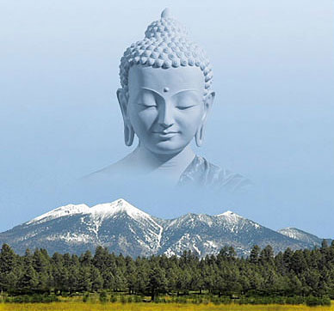
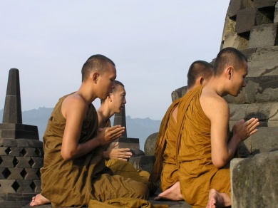
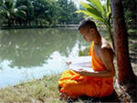
Человек в буддизме
Правильный взгляд- изменяй не других людей и обстоятельства, а своё отношение к ним.
Правильная речь- воздерживайся от лжи, сквернословия, грубых выражений.
Правильные действия- сознательно поступай так, чтобы не наносить вреда другим живым существам.
Любовь и сострадание ко всем живым существам, готовность прийти им на помощь и желание, чтобы они освободились от страданий, - вот что делает человека сильным и счастливым.

Slide 17
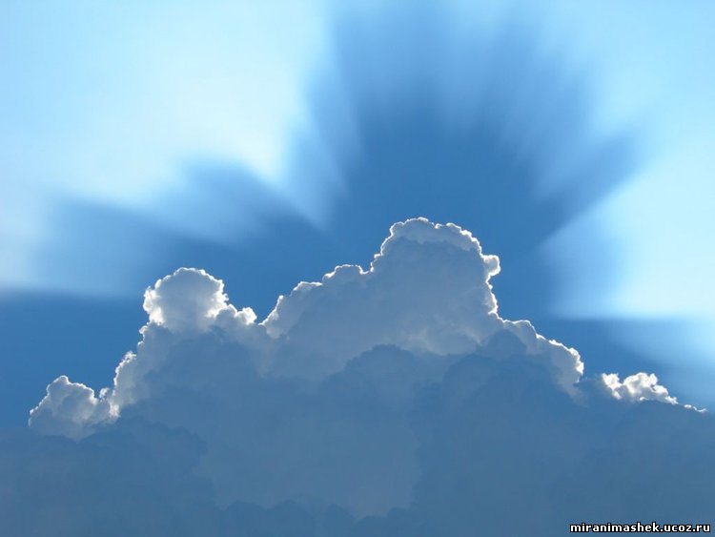
СОТВОРЕНИЕ ЧЕЛОВЕКА
Вот, что рассказывают о сотворении человека Священные книги иудеев, христиан и мусульман.
Библия, книга Бытия, 1 глава, стихи 27 — 28:
И сотворил Бог человека по образу Своему, по образу Божию сотворил его; мужчину и женщину сотворил их. 28 И благословил их Бог, и сказал им Бог: плодитесь и размножайтесь, и наполняйте землю, и обладайте ею, и владычествуйте над рыбами морскими и над птицами небесными, и над всякими животным, пресмыкающимся по земле.
Коран, Сура 38, аяты 71 — 73 (перевод В. Пороховой):
И вспомните,
Как Бог ваш ангелам сказал:
«Я человека сотворю из глины.
72.
Когда Я вид ему придам,
Вдохну в него от Духа Моего, —
Падите ниц пред ним в поклоне».
73.
И пали ангелы все вместе ниц пред ним.

Slide 18
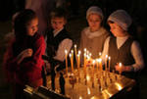
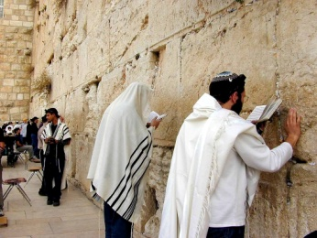
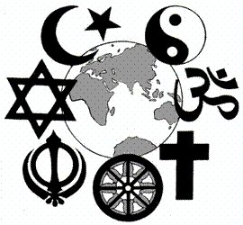
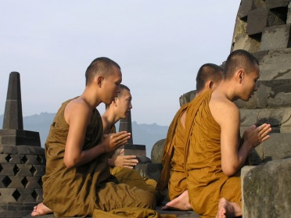
Мы видим, что иудеи, христиане и мусульмане считают человека Божьим творением. Это налагает на человека большую ответственность перед Богом, ведь в Библии сказано, что человеку отдаётся во владение земля и все, кто её населяет, а в Коране — что человек возвышается даже над ангелами.

Slide 19
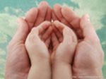
Притча о счастье
Когда Бог слепил человека из глины, у него остался неиспользованный кусочек.
- Чего еще слепить тебе? - спросил Бог у человека.
- Слепи мне счастье, - попросил тот.

